Slide 1


賽局與策略
Game theory and Strategy
破府沉舟
教 授：李永銘 老師
第四組
陳玉瑛 資管專一 0763405
莊 寧 資管專一 0763406
徐欣慧 資管專一 0763417
陳煒群 資管專一 0763418
報告日期：2019/4/11
Notes:
https://pansci.asia/archives/79971

Slide 2

大綱
背景介紹
欣慧
1
欣慧
2
破府沉舟
玉瑛
3
斷絕消息
煒群
4
圍師必闕
5
薩拉米戰術
莊寧
6
Q&A
2

Slide 3
大綱
圍師必闕ㄑㄩㄝ
斷絕消息
薩拉米戰術
破府沉舟
Q&A
3
Notes:
https://www.ylib.com/sango/soton/soton030611.asp
圍師必闕
「圍師必闕」這句話出自《孫子兵法．軍爭篇》，意思是包圍城裡的敵軍，要留缺口，要留活路，不要四面堵死，密不通風，以免敵人拚死抵抗。
按照鬥爭或競爭原則，我們以為，打擊對手務必逼得對方無路可逃，不留一點機會和漏洞。但經驗法則告訴我們，對手被逼上絕路，一旦豁出去，反撲的力量大得驚人。

Slide 4
破釜沉舟
出自秦末的鉅鹿之戰。
西曆公元前207年，項羽為報叔父項梁之仇，親率二萬精兵進攻秦國王離及章邯。渡漳水後，命令兵士鑿沉船隻，打破煮食用的釜鑊，再放火燒掉岸邊的房屋，只帶三日乾糧，以此激勵士兵，寧可戰死也不退縮。經過九次激烈的交鋒，最終楚軍打敗了秦國，取得勝利。
後世以「破釜沉舟」表示下定決心，義無反顧。
https://zh.wikipedia.org/wiki/%E7%A0%B4%E9%87%9C%E6%B2%89%E8%88%9F

Slide 5
圍師必闕
出自《孫子兵法．軍爭篇》
包圍城裡的敵軍，要留缺口，要留活路，不要四面堵死，密不通風，以免敵人拚死抵抗。
按照鬥爭或競爭原則，我們以為，打擊對手務必逼得對方無路可逃，不留一點機會和漏洞。
但經驗法則告訴我們，對手被逼上絕路，一旦豁出去，反撲的力量大得驚人。
https://www.ylib.com/sango/soton/soton030611.asp

Slide 6
薩拉米戰術
是一種漸進戰術，也被稱為切臘腸的策略 ，先一片一片切，直到人們意識到有危機時已經為時已晚， 一種以假結盟、真威脅來分化、征服的政治和軍事手段。
進攻方會以分化敵方、逐漸佔領少數領地的方法，達成統治一大片地區的目的
https://www.facebook.com/wtfm2014/posts/358546014356293/

Slide 7
薩拉米戰術
是一種漸進戰術，也被稱為切臘腸的策略 ，先一片一片切，直到人們意識到有危機時已經為時已晚， 一種以假結盟、真威脅來分化、征服的政治和軍事手段。
進攻方會以分化敵方、逐漸佔領少數領地的方法，達成統治一大片地區的目的
https://www.facebook.com/wtfm2014/posts/358546014356293/

Slide 8
破釜沉舟
依據當時雙方的互動報酬建立賽局樹狀圖
用倒推法找到賽局均衡為：
項軍「破釜沉舟」，秦軍撤退，項軍對抗
秦
項
對抗
(0,0)
沒有破釜沉舟
對抗
項
(2,1)
秦
撤退
撤退
對抗
(1,2)
項
項
(2,1)
撤退
對抗
項
(0,0)
對抗
秦
有破釜沉舟
撤退
對抗
(1,2)
項
8

Slide 9
換做你是秦軍
換作你是秦軍，你要怎麼突破項軍的「破釜沉舟」?
方法有三
「斷絕消息」：讓項軍的部隊無法互相聯絡，使項軍的部隊無法連成一氣。賽局均衡落在{沒破釜沉舟：秦軍對抗，項軍撤退}
「圍師必闕」：留條退路給項軍，讓項軍知道除誓死對抗外，還有另一條退路可選，而且撤退的報酬提高為1.1。
「薩拉米戰術」：逐次稱加「小規模對抗」削弱湘軍「破釜沉舟」的氣勢，最後瓦解項軍意志力。
Notes:
斷絕消息
圍師必闕
薩拉米戰術

Slide 10
斷絕消息
用倒推法找到賽局均衡為：
項軍「無法破釜沉舟」，秦軍撤退，項軍對抗
秦
項
對抗
(0,0)
無破釜沉舟
對抗
項
(2,1)
秦
撤退
撤退
對抗
(1,2)
斷絕消息
項
項
(2,1)
撤退
項
對抗
(0,0)
對抗
秦
破釜沉舟
對抗
(1,2)
撤退
項
10

Slide 11
圍師必闕
用倒推法找到賽局均衡為：
項軍「破釜沉舟」，秦軍對抗，項軍撤退
秦
項
對抗
(0,0)
無破釜沉舟
對抗
項
(2,1)
秦
撤退
撤退
對抗
(1,2)
斷絕消息
項
項
(2,1)
撤退
對抗
(0,0)
對抗
項
秦
(2.1,11)
撤退
破釜沉舟
對抗
(1,2)
撤退
項
11

Slide 12
薩拉米戰術
第一次小規模對抗
對抗
秦
項
項
撤退
對抗
(0,0)
第一次小規模對抗
項
秦
(0,0.2)
撤退
破釜沉舟
對抗
(1,2)
撤退
項
12

Slide 13
薩拉米戰術
第二次小規模對抗
秦
項
項
對抗
(0,0)
第二次小規模對抗
項
秦
(0.4,0.4)
撤退
破釜沉舟
對抗
(1,2)
撤退
項
13

Slide 14
薩拉米戰術
第三次小規模對抗
對抗
秦
項
項
撤退
對抗
(0,0)
第三次小規模對抗
項
秦
(0.8,0.8)
撤退
破釜沉舟
對抗
(1,2)
撤退
項
14

Slide 15
薩拉米戰術
第四次小規模對抗
項軍「破釜沉舟」，秦軍對抗，項軍撤退
對抗
秦
項
項
撤退
對抗
(0,0)
第一次小規模對抗
項
秦
(1.1,1.1)
撤退
破釜沉舟
對抗
(1,2)
撤退
項
15

Slide 16
大綱
背景介紹
欣慧
1
欣慧
2
破府沉舟
玉瑛
3
斷絕消息
煒群
4
圍師必闕
5
薩拉米戰術
莊寧
6
Q&A
16

Slide 17
大綱
1
背景介紹
欣慧
2
告白 vs 不告白
欣慧
3
型男 vs 女神
玉瑛
4
宅男 vs 女神/囚徒困境
煒群
5
情侶約會
莊寧
6
Q&A
17

Slide 18
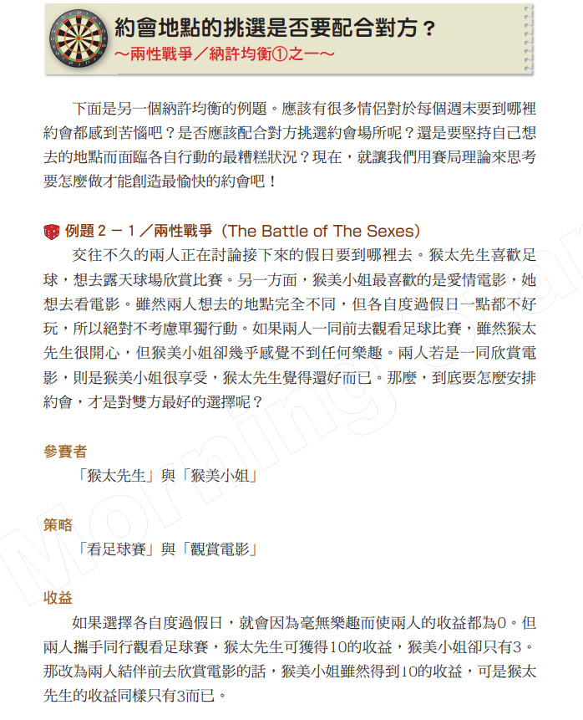
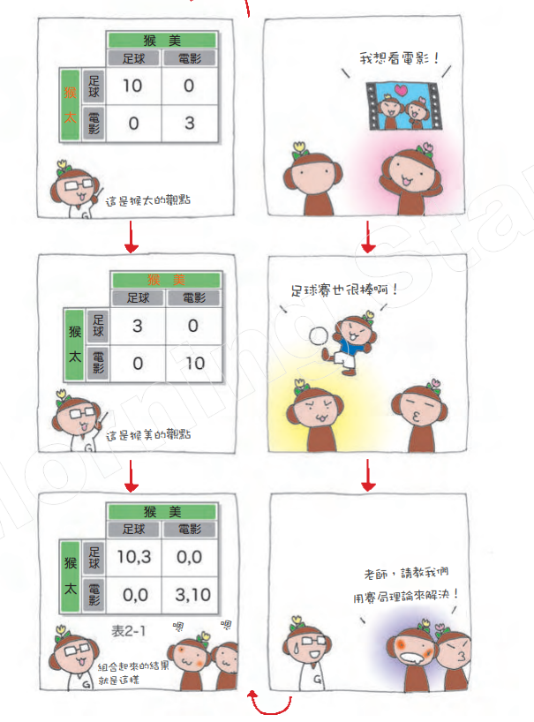

Slide 19
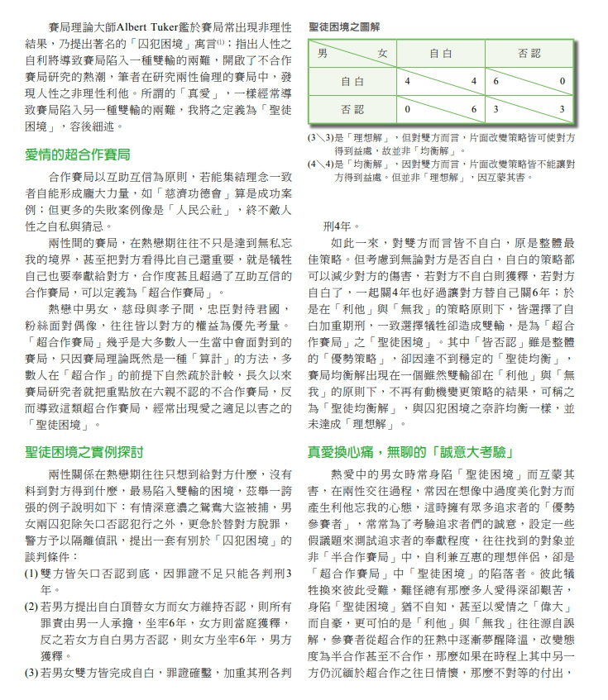
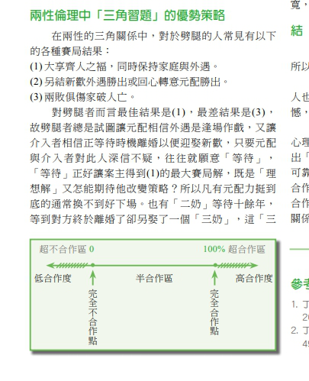
Notes:
http://www.tma.tw/ltk/98520915.pdf

Slide 20
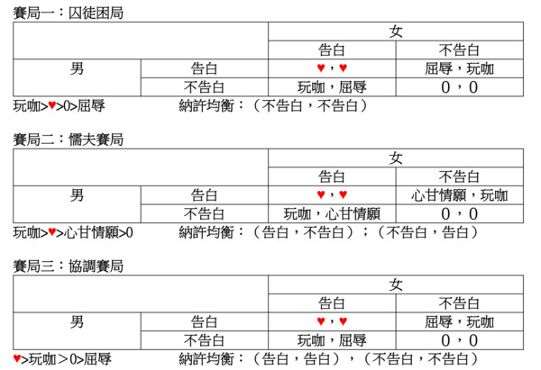
優勝策略：不論其他參賽者採取何種策略對自己都是比較有利的策略。
納許均衡：沒有參賽者願意「單方面」改變策略的策略組合。
伯瑞多最佳結果：參賽者無法「同時」改進的賽局結果。
困局：納許均衡不是伯瑞多最佳狀態的局面。
（不告白，不告白）的策略組合便是「納許均衡」
因為♥＞0，男女雙方其實都喜歡相互告白甚於相互不告白，但又不願意單獨採取行動。
「懦夫賽局」有兩個納許均衡：（不告白，告白）和（告白，不告白）
Ｔ＝玩咖
我不告白而你告白，我可以享受玩咖的樂趣而不必負任何責任，這個結果對我最有利，其價值可以稱之為「誘惑」（Temptation）。用數學式子表示：Ｔ＝玩咖。
Ｔ ＞Ｒ＞ Ｐ ＞Ｓ，
玩咖＞♥＞ 0 >屈辱。
Ｒ＝♥。
如果雙方都告白，兩人都可以享受愛情的甜蜜，但也要負起相當責任（例如不能再劈腿了）。這個結果的價值，對雙方是一樣的，可以稱之為「獎勵」（Reward）：Ｒ＝♥。
Ｐ＝0。
如果雙方都不告白，雙方各自心中忐忑，充滿了狐疑，不知道對方究竟想要怎樣，自己下一步該怎麼走。這個結果算是現狀，其價值可以標準化為0，稱之為「懲罰」（Punishment）：Ｐ＝0。
Ｓ＝屈辱
最後，如果我告白而你不告白，我本將心向明月，誰知明月照溝渠，真是令人感到委屈恥辱！這個結果對我最不利，其價值可以稱之為「傻瓜的報酬」（Sucker’s Payoff）：Ｓ＝屈辱。
Notes:
https://zh-tw.coursera.org/lecture/game-theory-and-business-strategy/ke-cheng-ying-pian-fen-xi-sai-ju-de-wu-ge-ji-ben-yuan-su-Lzn8c

Slide 21
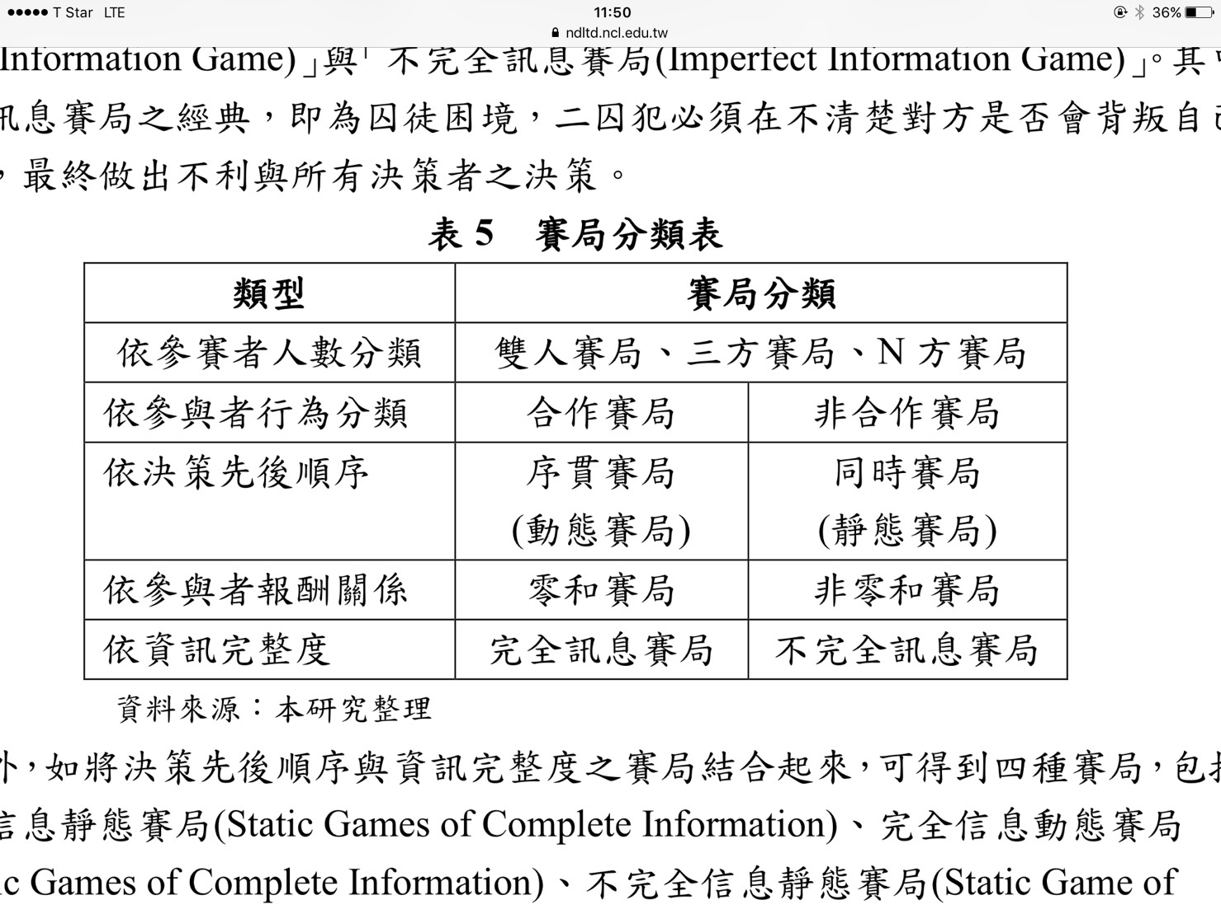
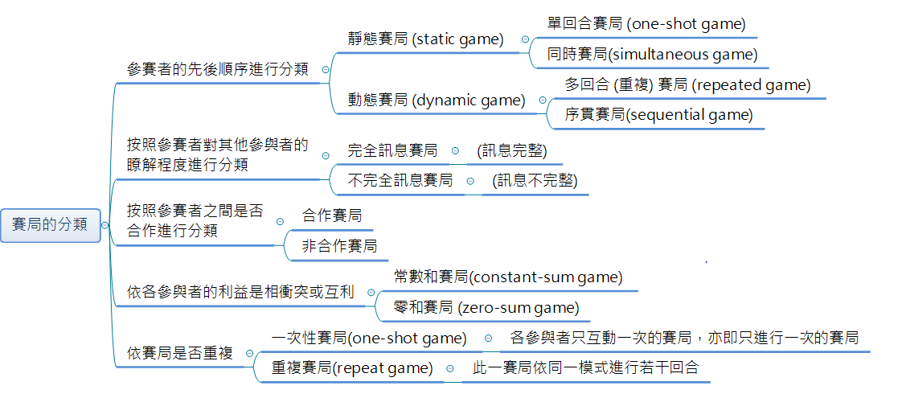
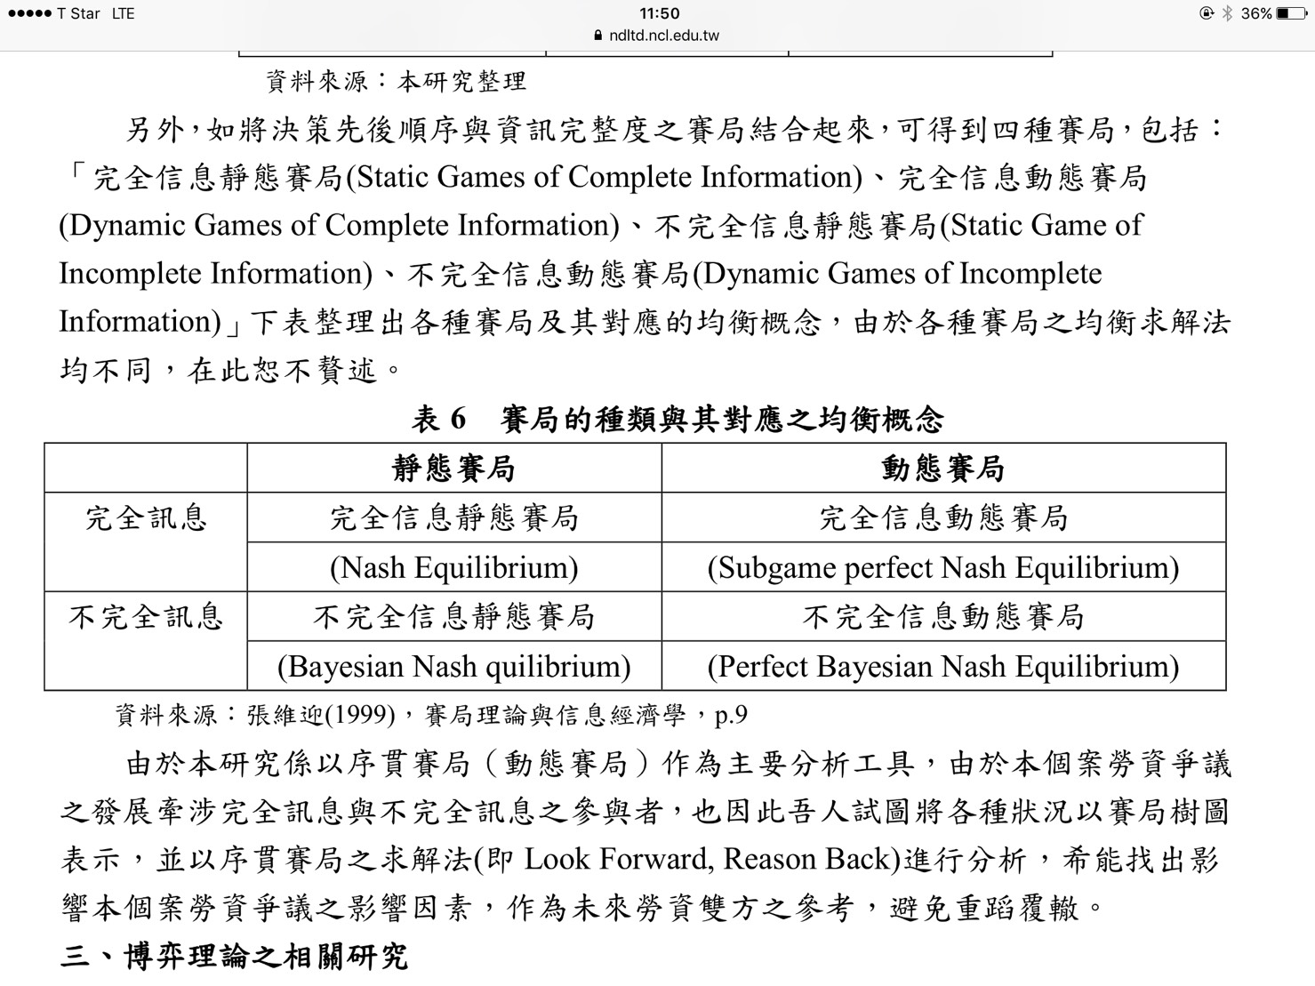
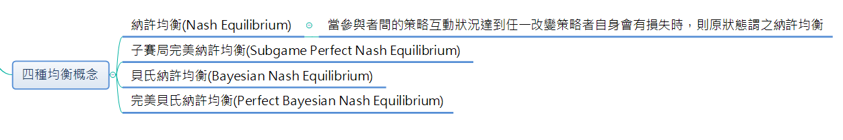
Introduction: strategic thinking, competition strategy, and game theory
Static game
Best response strategy ＆amp; Nash Equilibrium
Mixed Strategy
Dynamic game
Backward induction ＆amp; Sub-game perfect Nash equilibrium
Repeated game
Trigger strategy
Static game with incomplete information
Bayesian Nash Equilibrium
The Revelation Principle
Dynamic game with incomplete information
Signaling game
Adverse selection, screening mechanism
Applications in marketing: advertising ＆amp; channel
Applications Operations: pricing, quality, supply chain
Applications in R＆amp;D: Innovation race ＆amp; incentives
Applications in E-Commerce: Online bargaining ＆amp; auctions

Slide 22
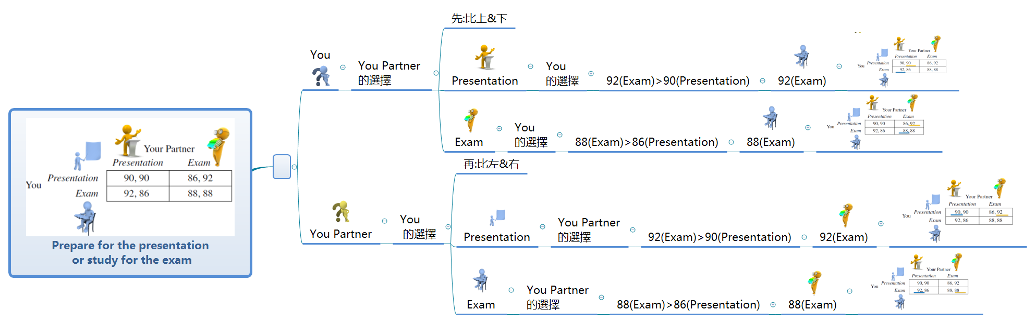
Prepare for the presentation or study for the exam?
搭便車(僅一次合作)
書不能別人念, 所以選擇念書
賭看看,預期別人會準備簡報
Both choose studying the exam
22

Slide 23
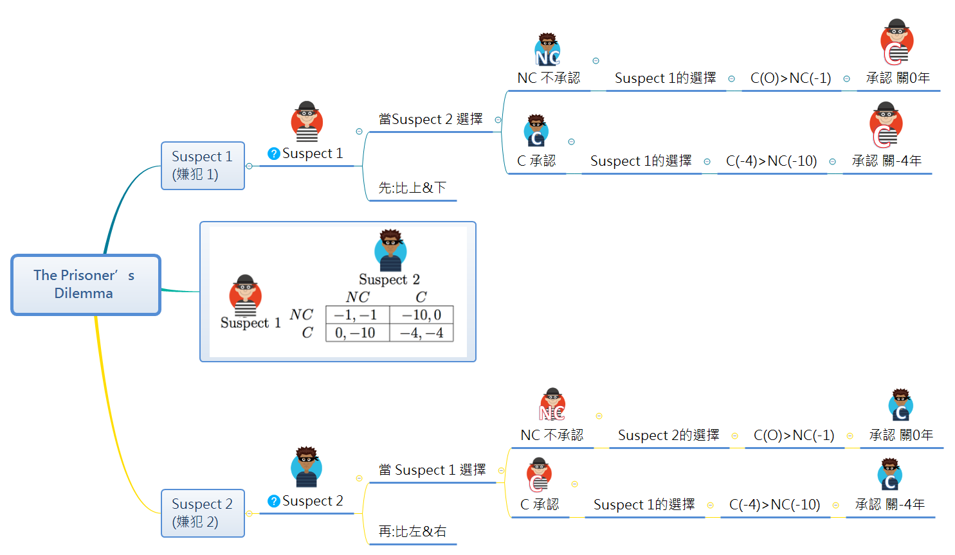
The Prisoner’s Dilemma
Strictly dominant strategy
23

Slide 24
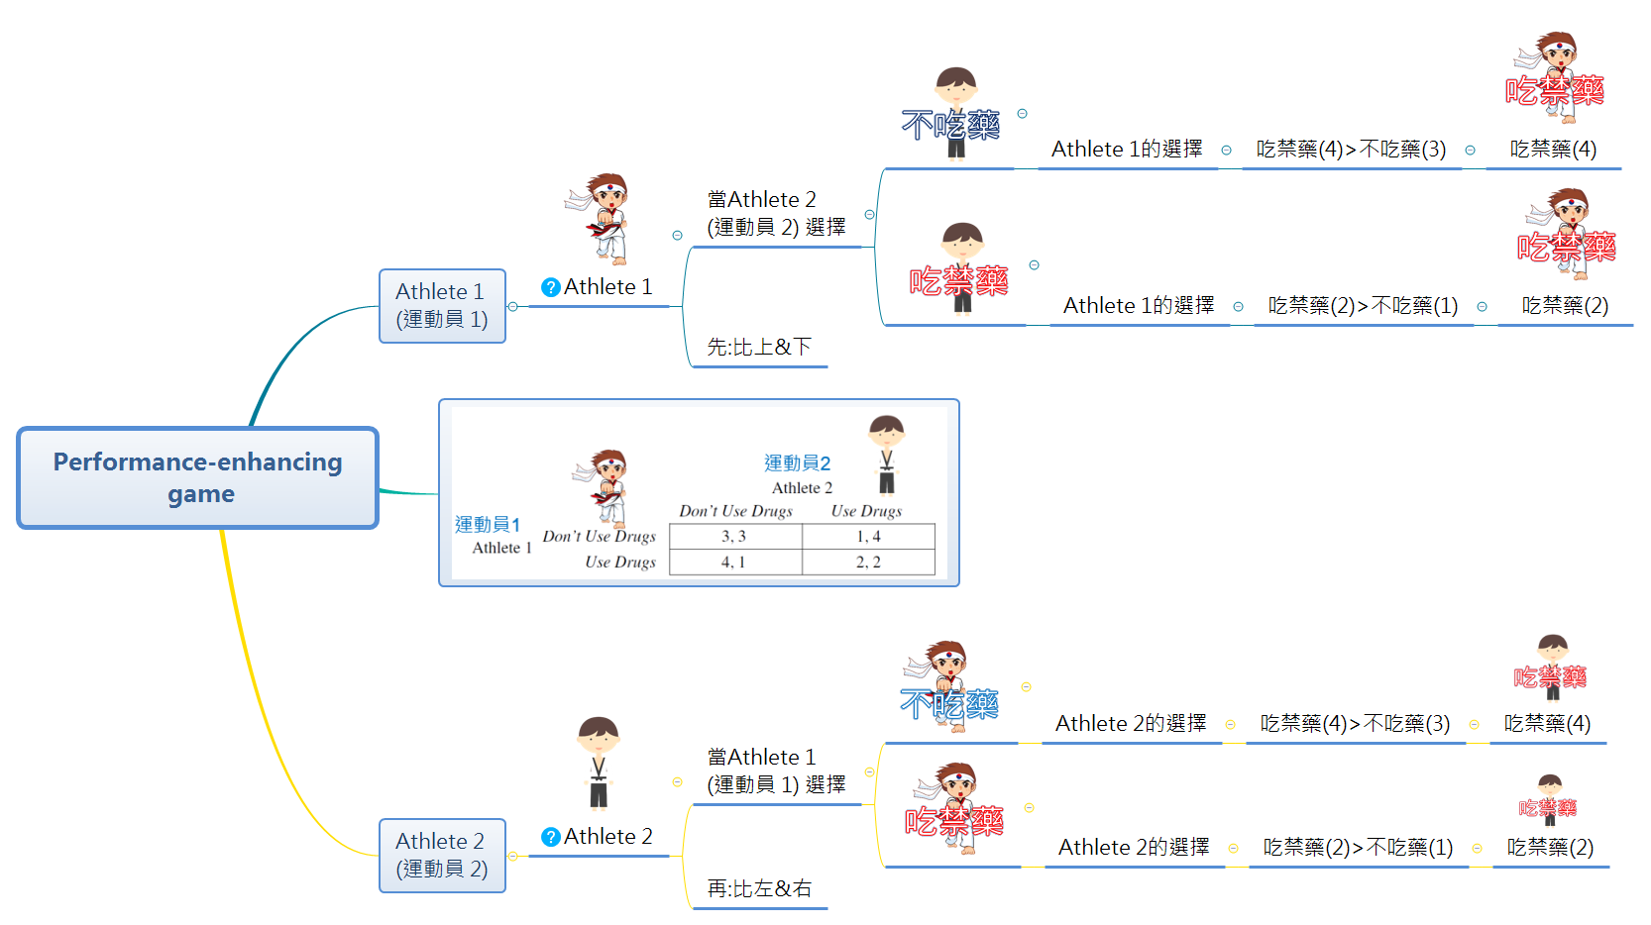
24

Slide 25
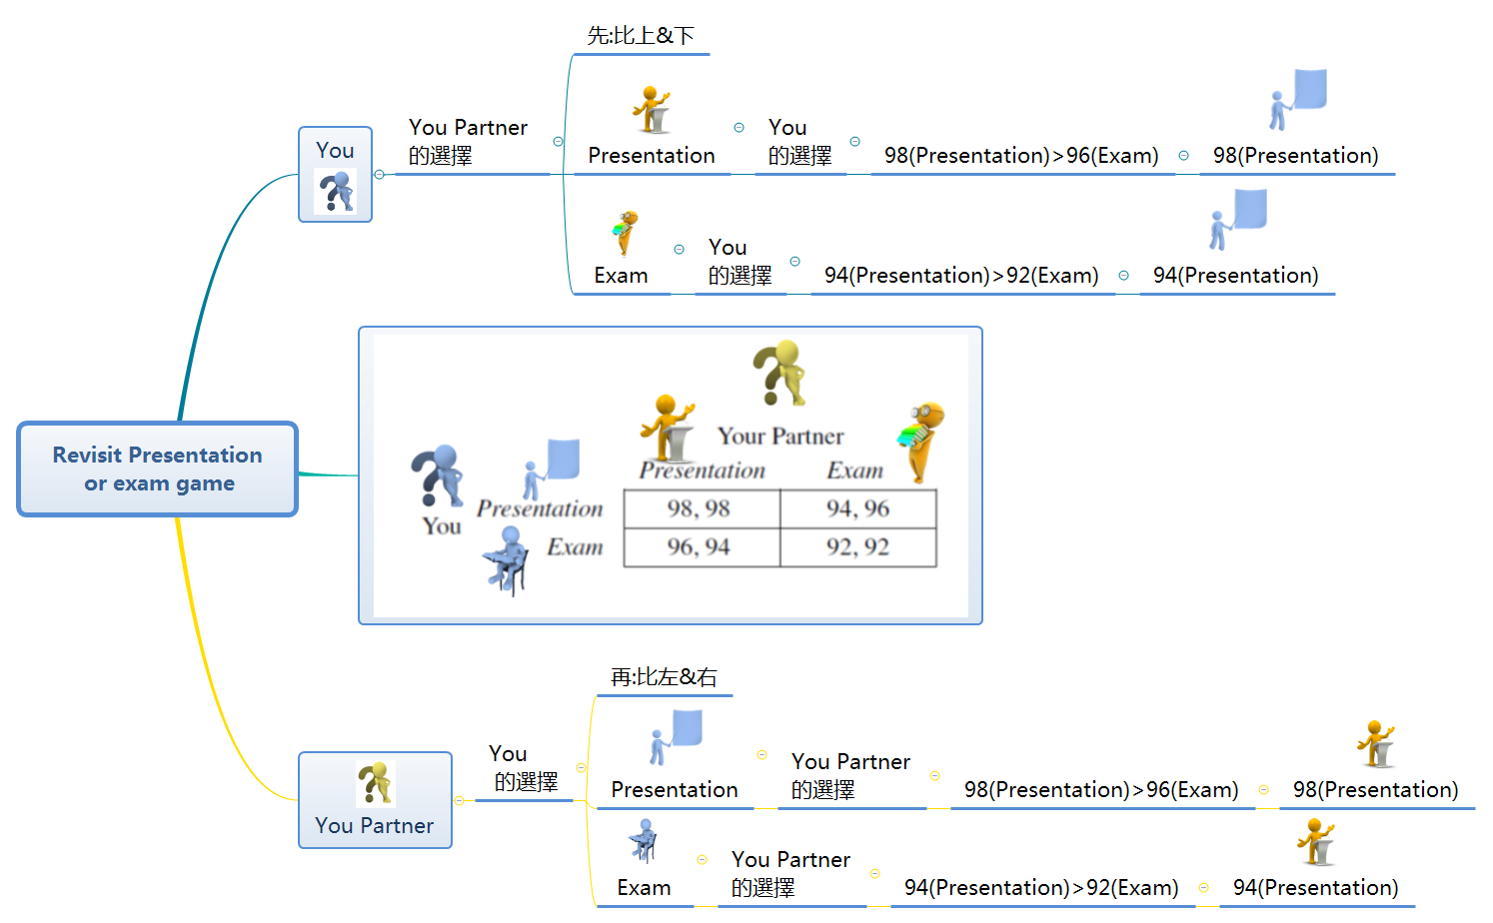
25

Slide 26
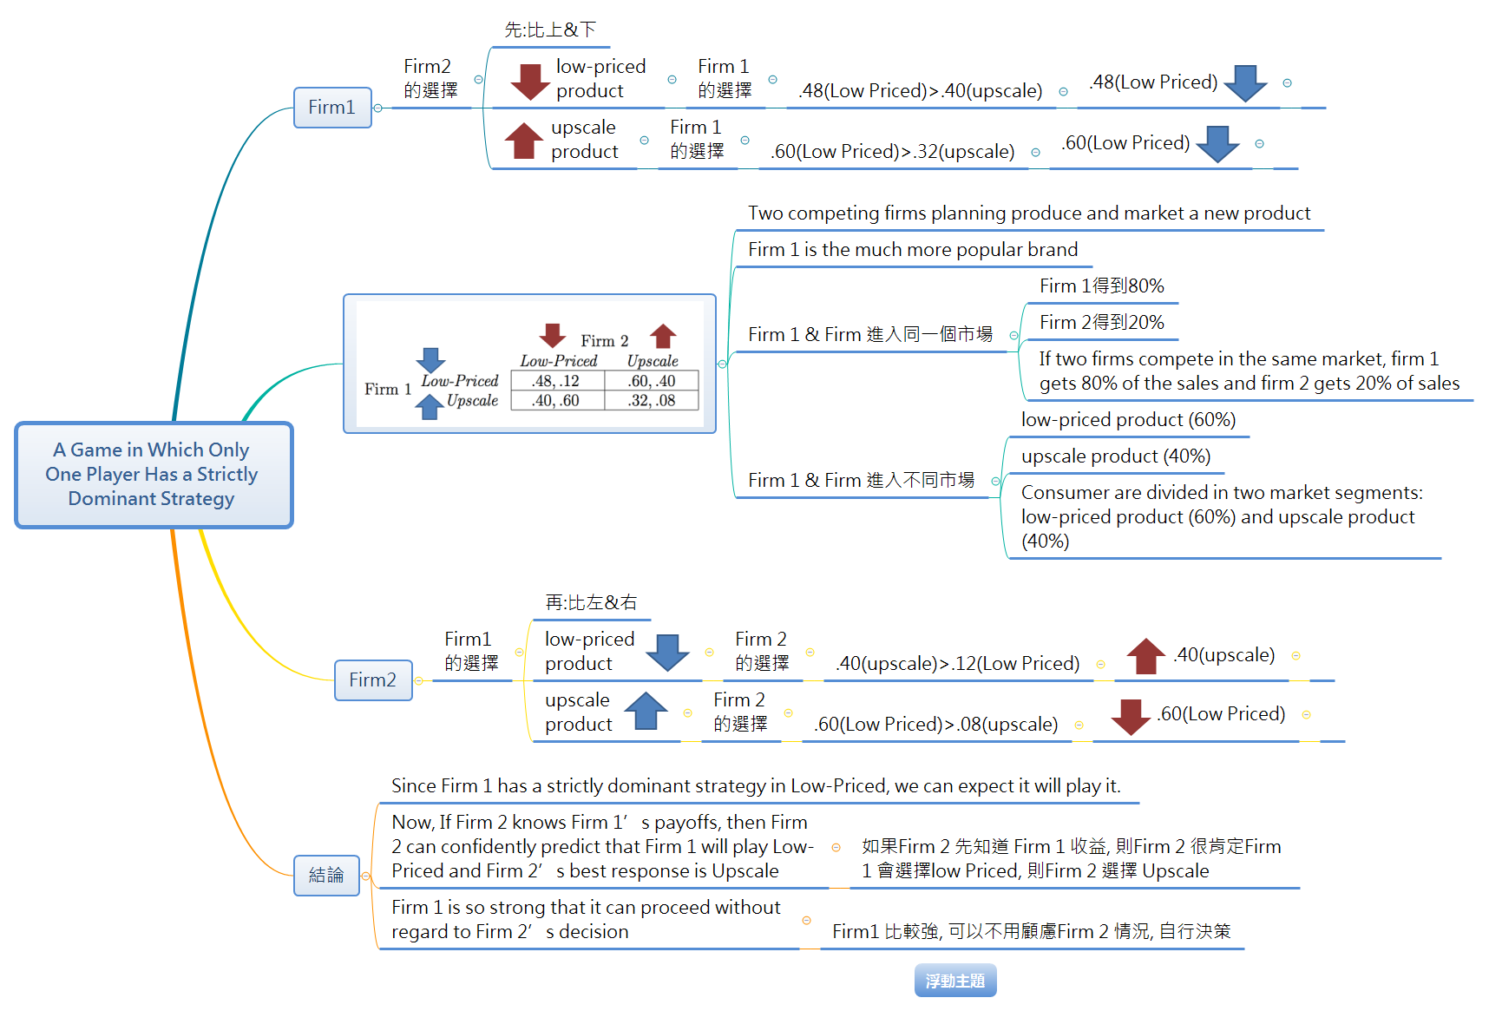
26

Slide 27
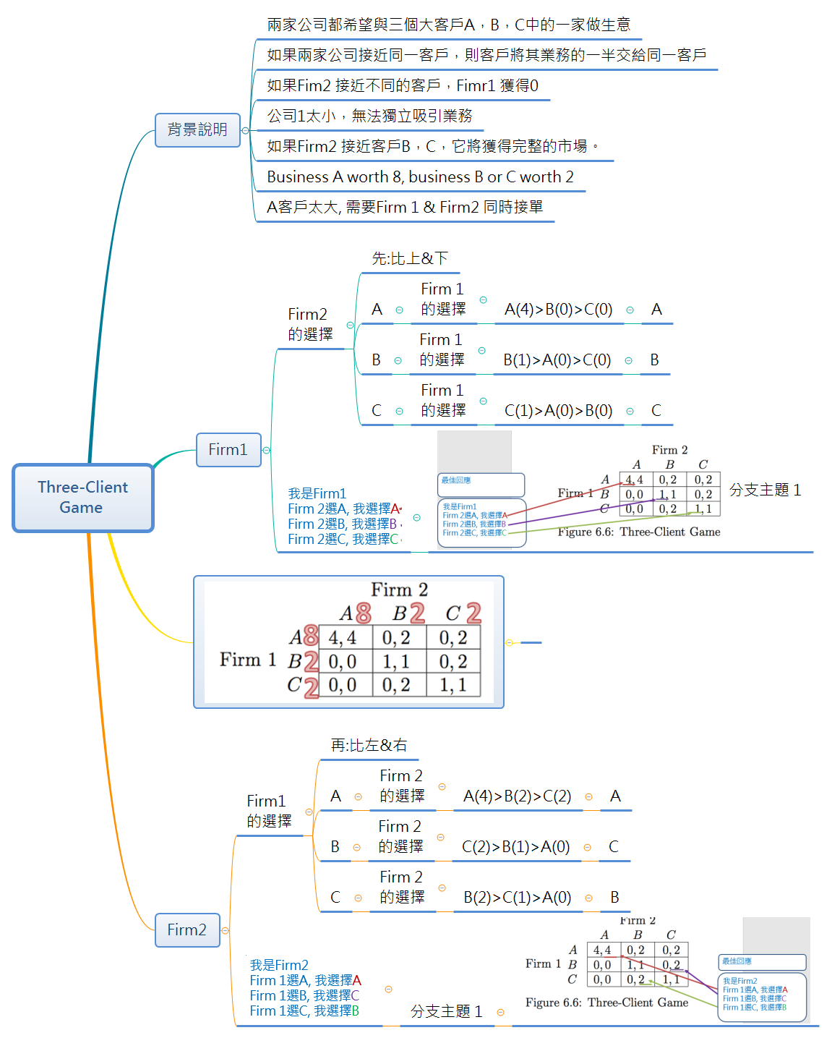
27

Slide 28
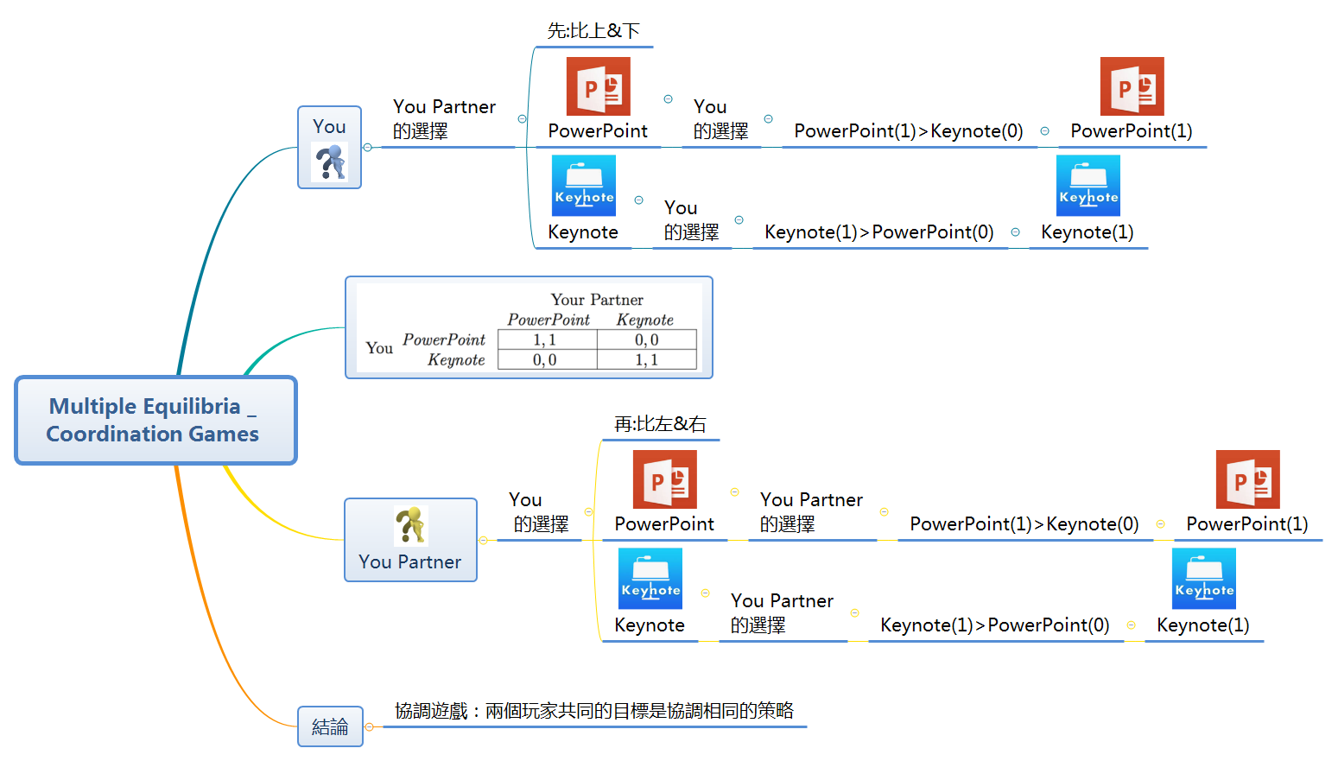

Slide 29
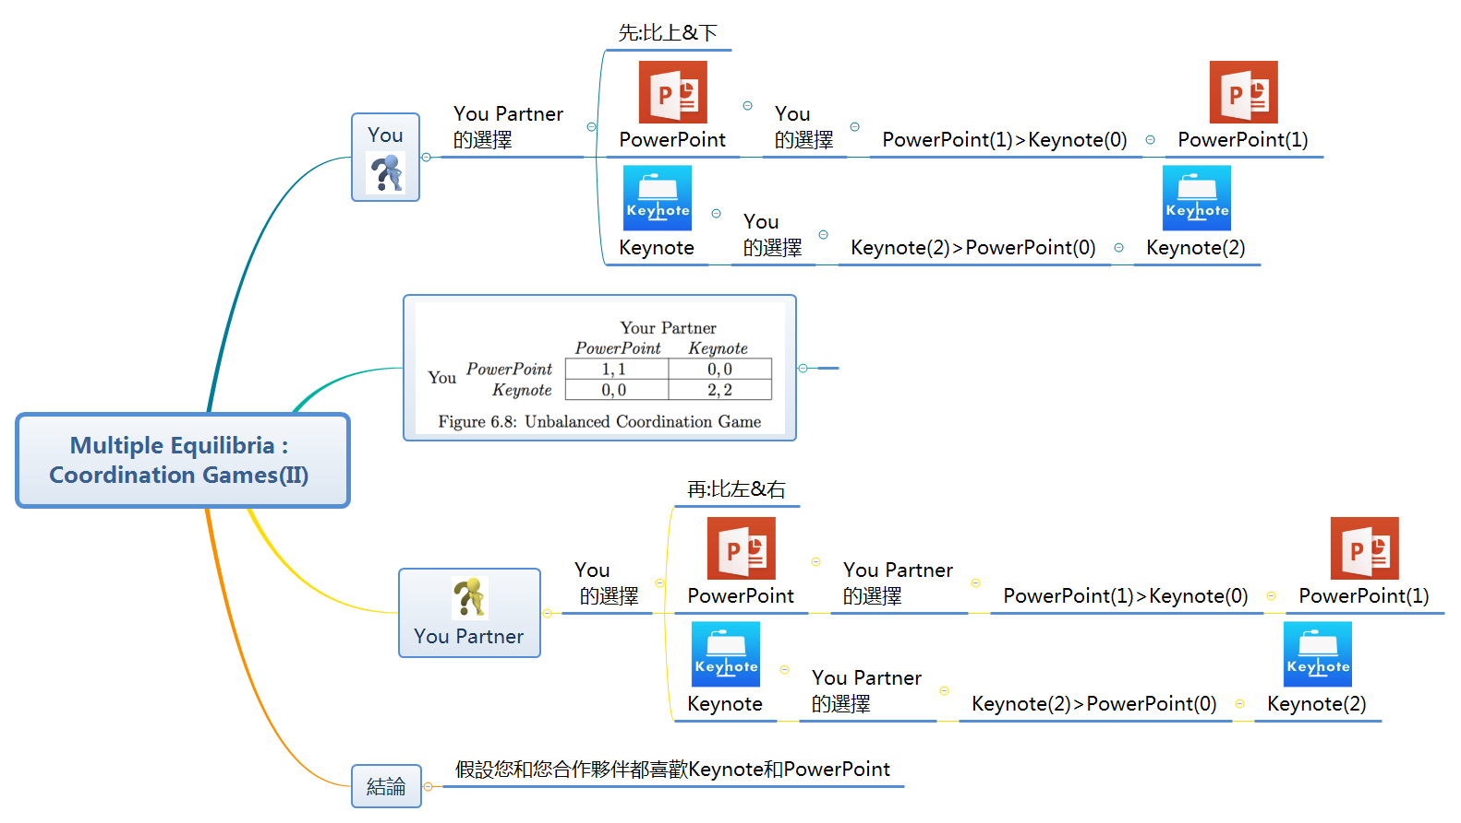

Slide 30
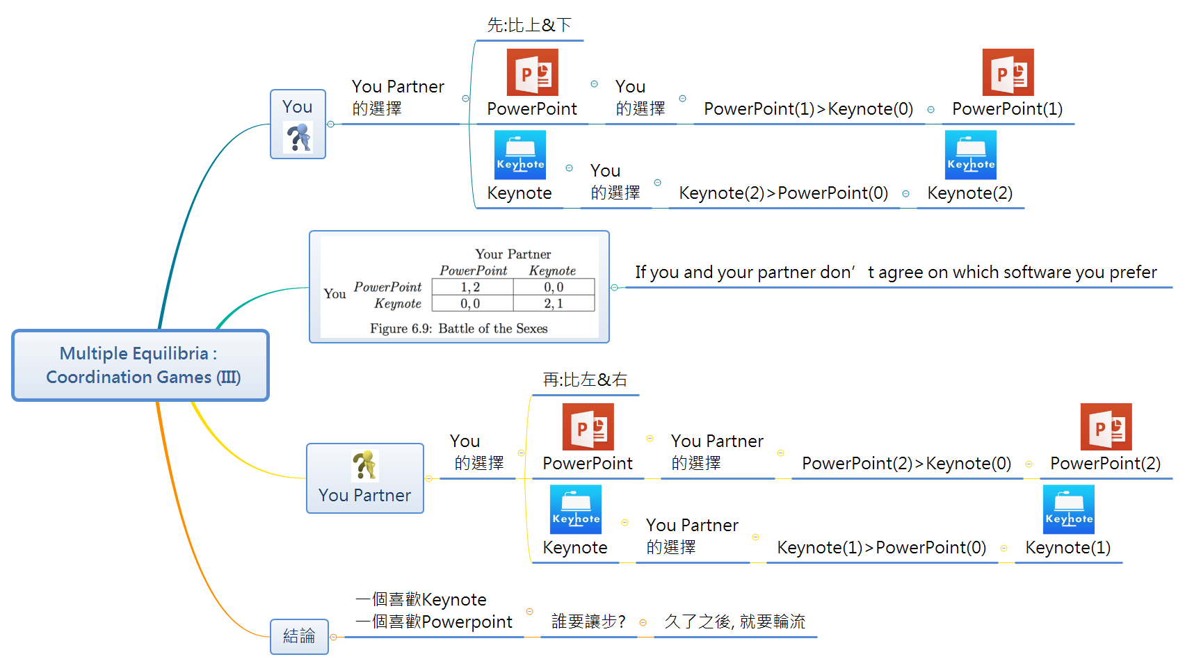

Slide 31
大綱
1
背景介紹
欣慧
2
告白 vs 不告白
欣慧
3
型男 vs 女神
玉瑛
4
宅男 vs 女神/囚徒困境
煒群
5
情侶約會
莊寧
6
Q&A
31

